Slide 1
BAIN – Práctica 3
Juan battaglio, juan Guasp, Alejandro parra
U-tad, inso 3b, 2025-2026

Slide 2
Problema elegido: Clasificación de textos
Clasificación de textos según variables de sentimientos, como polaridad, objetividad/subjetividad, etc.
Valoración de una reseña.
Modelos seleccionados
microsoft/Phi-3-mini-4k-instruct
mistralai/Mistral-7B-Instruct-v0.3
google/gemma-2-2b-it

Slide 3
Modelo 1: microsoft/Phi-3-mini-4k-instruct
Nº de parámetros: ~3.8B
Fecha de publicación: abril de 2024
Observaciones: Muy eficiente para su tamaño, buen seguimiento de instrucciones. Ejecución cómoda.

Slide 4
Modelo 2: mistralai/Mistral-7B-Instruct-v0.3
Nº de parámetros: ~7B
Fecha de publicación: mayo de 2024
Observaciones: Referente en open-source, buen balance calidad/tamaño. Necesita Colab con GPU T4.

Slide 5
Modelo 3: google/gemma-2-2b-it
Nº de parámetros: ~2B
Fecha de publicación: junio de 2024
Observaciones: Modelo pequeño de Google, interesante para ver cómo se comporta un modelo más limitado frente a los otros dos.

Slide 6
Configuraciones de uso
Phi
Ventana de contexto: 4096 tokens
Decoder-only Transformer (causal LM) con grouped-query attention
Tensor type recomendado: float16
Licencia:MIT
Mistral
Ventana de contexto: 32768 tokens
Intruction-tuned
Tensor type: BF16
Licencia: Apache 2.0
Gemma
Instruction-tuned
Ventana de contexto: 8192 tokens
Tensor type: BF16
Licencia: Google

Slide 7
Prompts empleados (Reseña/mensaje + Base)
Mensaje/Reseña: "El producto llegó antes de lo esperado y el embalaje estaba perfecto. Sin embargo, después de usarlo tres días, dejó de funcionar correctamente. El servicio de atención al cliente no respondió a mis mensajes. Muy decepcionante."
Base: “Clasifica la siguiente reseña como positiva, negativa o neutra:”

Slide 8
Prompts empleados (Plantilla clara)
“Tarea: Clasifica la reseña de un producto como positiva, negativa o neutra.
Contexto: Eres un sistema de análisis de opiniones para una tienda online. La clasificación se usará para mejorar el servicio al cliente.
Restricciones:
Responde únicamente con una de estas etiquetas: positiva, negativa, neutra.
Añade una justificación de máximo 2 frases.
No uses información externa a la reseña.
Formato de salida:
Clasificación: [etiqueta]
Justificación: [máximo 2 frases]
Criterio de calidad: La clasificación debe reflejar el sentimiento predominante del texto, no solo aspectos aislados.”

Slide 9
Prompts empleados (Razonamiento + Contraste)
Analiza la siguiente reseña de producto paso a paso y determina su clasificación.
Reseña: "El producto llegó antes de lo esperado y el embalaje estaba perfecto. Sin embargo, después de usarlo tres días, dejó de funcionar correctamente. El servicio de atención al cliente no respondió a mis mensajes. Muy decepcionante.“
Sigue estos pasos:
1. Identifica los aspectos positivos mencionados en la reseña.
2. Identifica los aspectos negativos mencionados en la reseña.
3. Considera las tres posibles clasificaciones: positiva, negativa y neutra.
4. Compara el peso de los argumentos a favor de cada una.
5. Escribe una conclusión final justificada con la clasificación elegida.
Formato de respuesta:
Aspectos positivos: ...
Aspectos negativos: ..
Análisis de alternativas: ...
Conclusión y clasificación final: ...

Slide 10
Métricas a evaluar
Subjetivas
Claridad
Coherencia
Utilidad
Calidad argumentativa
Objetivas
Sentimiento ( 0 < x < 1)
Formato (0 < x < 1)
Apartados solicitados (Proporción)
Consistencia (Porcentaje de misma etiqueta)

Slide 11
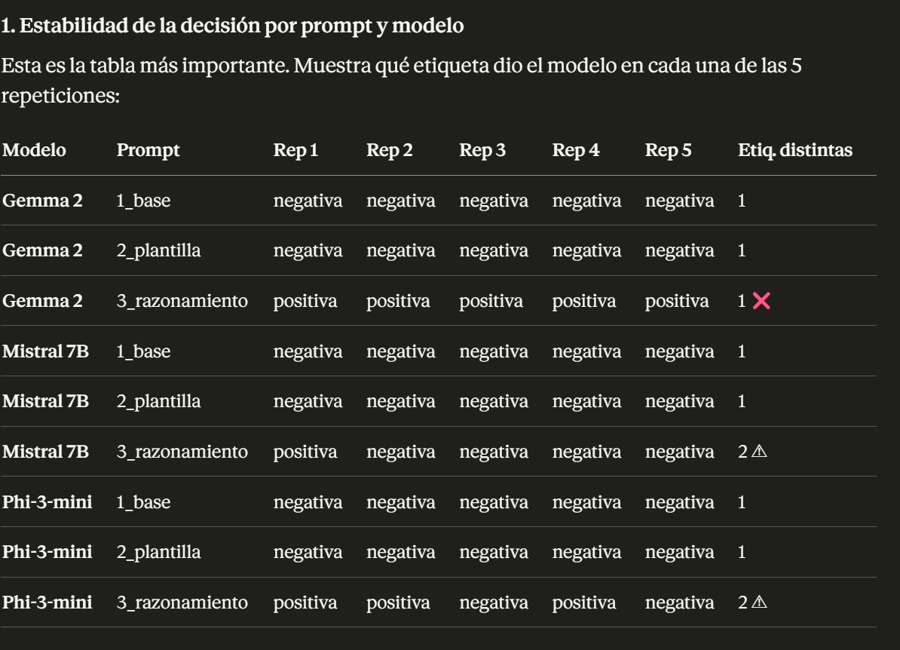
Tablas comparativas

Slide 12
Análisis de variabilidad

Slide 13
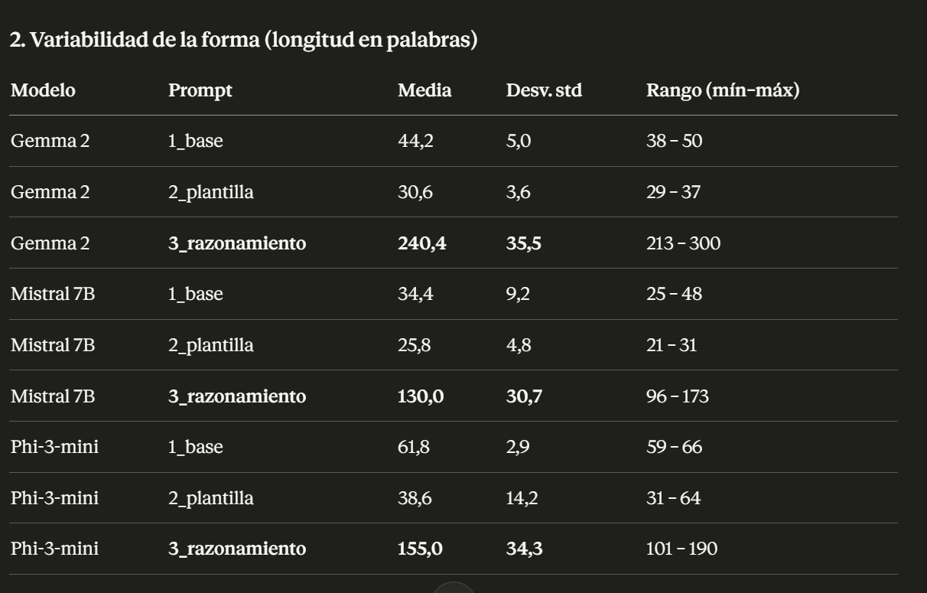
Veredicto Final

Slide 14
Conclusiones Finales
Los prompts cortos producen máxima estabilidad, hasta llegando a neutralizar el efecto de la temperatura y la aleatoriedad. El prompt de plantilla es el más fiable en los tres modelos.
El prompt de razonamiento dispara la variabilidad de forma. El prompt largo y su estructura da mayor libertad y mayor variabilidad.
Más libertad de forma se traduce en menor estabilidad de decisión, pero el efecto depende del modelo.
La variabilidad de forma NO predice la variabilidad de decisión. Gemma 2 con prompt 3 tiene desviación estándar muy alta en longitud, pero consistencia de etiqueta perfecta.
Mistral es el modelo más robusto. Prompts largos con >=7B de parámetros para producción.

Slide 15
BAIN – Práctica 3
Juan battaglio, juan Guasp, Alejandro parra
U-tad, inso 3b, 2025-2026

